Slide 1

TRƯỜNG THP SÁNG SƠN
NGỮ VĂN 11
KÍNH CHÀO QUÝ THẦY CÔ
VÀ CÁC EM !

Slide 2

HOẠT ĐỘNG 1: KHỞI ĐỘNG

Slide 3

HOẠT ĐỘNG 1: KHỞI ĐỘNG
LUẬT CHƠI
-Người chơi nhìn vào các hình ảnh thầy giáo đưa ra và liên tưởng đến một từ, cụm từ, Sau đó đoán đúng đáp án, cụm từ đó, nếu sai người chơi phải nhường phần trả lời cho người chơi khác. Dành quyền trả lời bằng hình thức giơ tay.
- Thời gian suy nghĩ trả lời: 10 giây

Slide 4
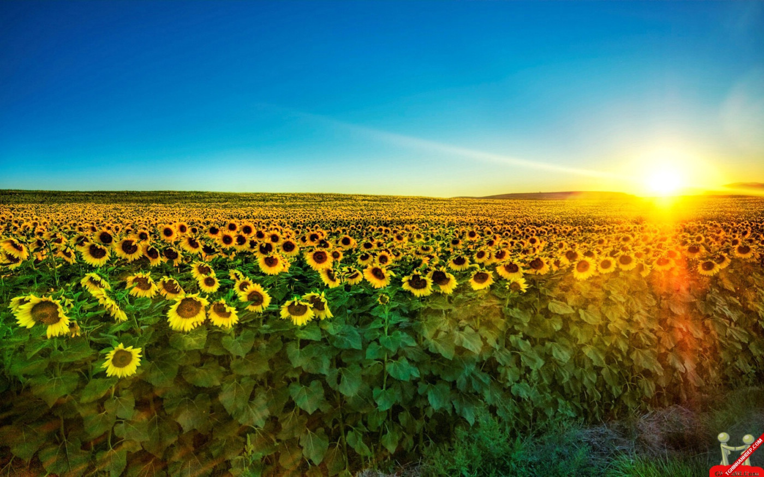
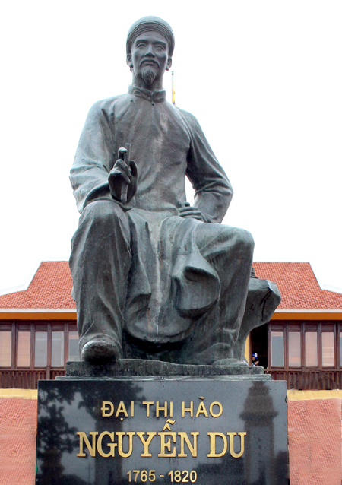
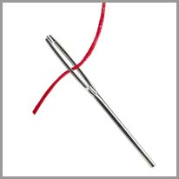
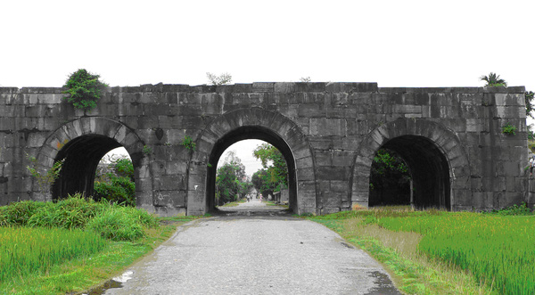


ĐÂY LÀ AI?
NGUYỄN KIM THÀNH

Slide 5
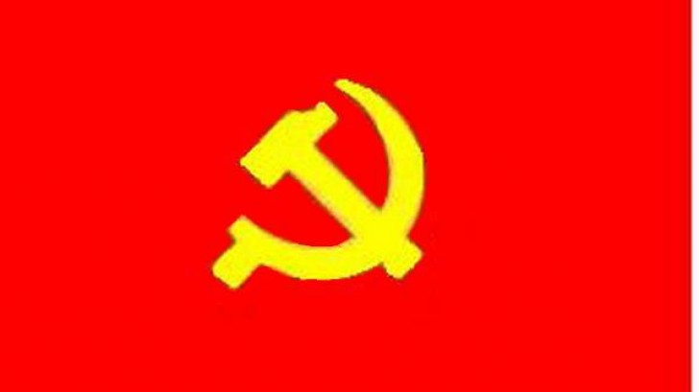

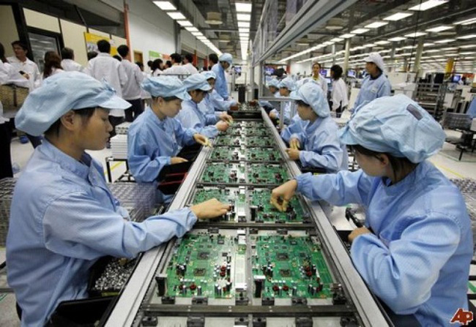

ĐÂY LÀ GÌ?
ĐẢNG CỘNG SẢN

Slide 6
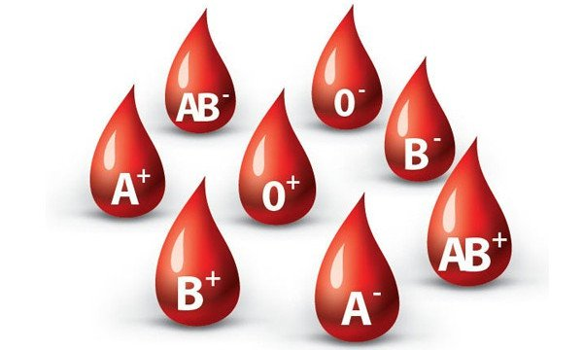

ĐÂY LÀ GÌ?
MÁU LỬA

Slide 7
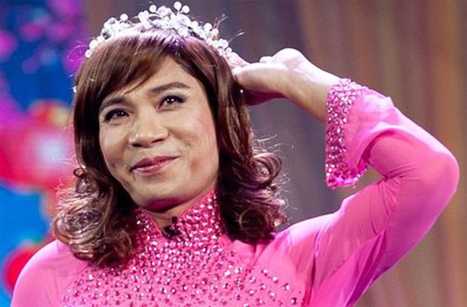


ĐÂY LÀ GÌ?
LÍ TƯỞNG

Slide 8
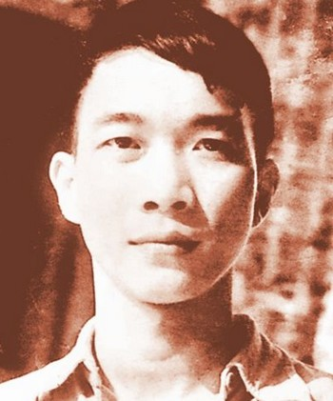
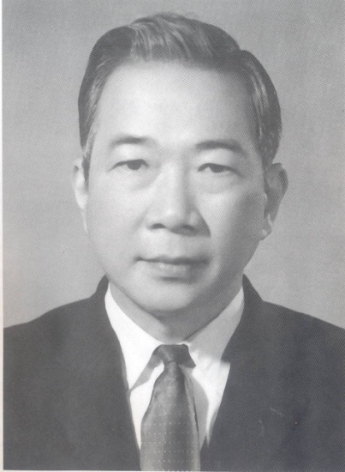
Ông là ai? Nhà thơ đông anh em nhất Việt Nam?
Tôi đã là con của vạn nhà Là em của vạn kiếp phôi pha Là anh của vạn đầu em nhỏ Không áo cơm, cù bất cù bơ..
TỐ HỮU

Slide 9


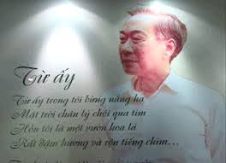

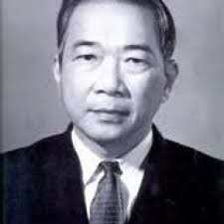
Tiết 87: Đọc văn
TỪ ẤY
TỐ HỮU

Slide 10
NỘI DUNG CHÍNH BÀI HỌC
III. Luyện tập
Bài tập 1
Bài tập 2
Bài tập 3
III. Tổng kết
II. Đọc hiểu
Nội dung
Nghệ thuật
I. Tác giả, tác phẩm
Khổ 1
Khổ 2
Khổ 3
Tác giả
Tác phẩm

Slide 11
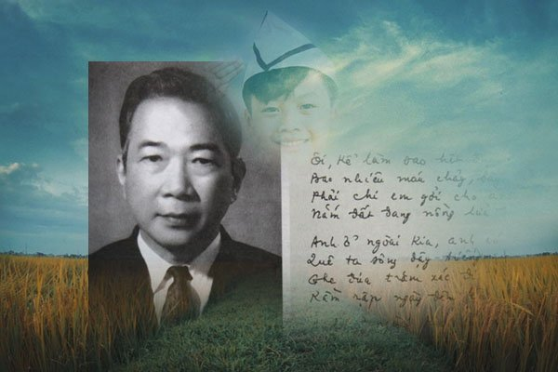
TỪ ẤY (TỐ HỮU)
I. TIỂU DẪN
1. Tác giả
Dựa vào phần Tiểu dẫn của SGK, em hãy nêu những hiểu biết về cuộc đời Tố Hữu.
Cuộc đời
- Tên khai sinh: Nguyễn Kim Thành
Quê: Quảng Điền- Thừa Thiên Huế
Sinh ra trong một gia đình nhà Nho nghèo.
12 tuổi, Tố Hữu mồ côi mẹ.
13 tuổi, xa gia đình vào học trường Quốc học Huế.
Năm 1938 được kết nạp vào Đảng Cộng sản Đông Dương.
- Trong hai cuộc kháng chiên chống Pháp và Mĩ cho đến 1986, Tố Hữu liên tục giữ nhiều chức vụ trong bộ máy nhà nước.
( 1920 – 2002)

Slide 12
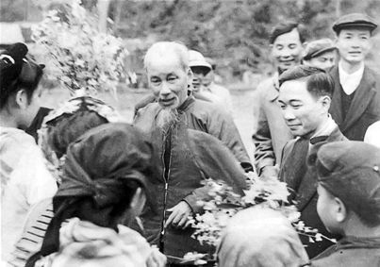
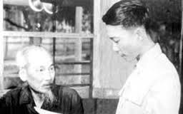
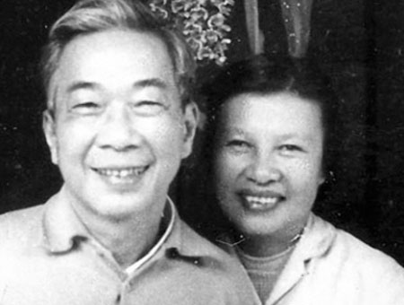
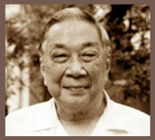

Slide 13

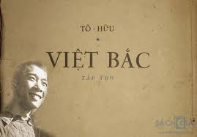



TỪ ẤY (TỐ HỮU)
I. TIỂU DẪN
Trình bày những hiểu biết về sự nghiệp sáng tác của Tố Hữu?
b. Sự nghiệp
1. Tác giả
1937-1946
1947-1954
1955-1962
1962-1971
1992
Kết luận
Là nhà thơ của lí tưởng cộng sản. Sự nghiệp thơ ca gắn liền với sự nghiệp cách mạng => Trữ tình + chính trị. Là “lá cờ đầu của thơ ca Cách mạng” Việt Nam hiện đại

Slide 14


TỪ ẤY LÀ TẬP THƠ ĐẦU TAY.
Gồm 71 bài, chia 3 phần
1
2
3
MÁU LỬA
XIỀNG XÍCH
GIẢI PHÓNG

Slide 15
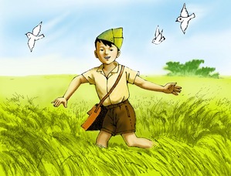

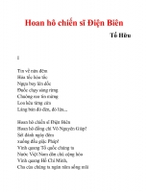
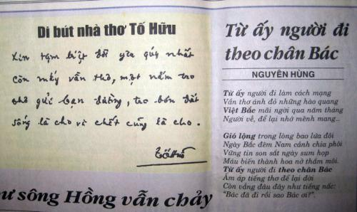

Slide 16
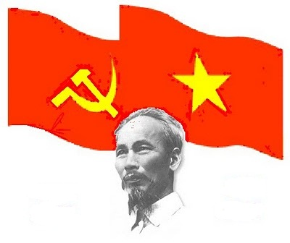
TỪ ẤY (TỐ HỮU)
I. TIỂU DẪN
Bài thơ được sáng tác trong hoàn cảnh nào? Vị trí?
1. Tác giả
2. Bài thơ
Hoàn cảnh ra đời.
Bài thơ được sáng tác vào tháng 7-1938, đánh dấu mốc quan trọng trong cuộc đời Tố Hữu.
b.Vị trí
- Bài thơ nằm trong phần “ Máu lửa” của tập thơ “Từ ấy”
- Mở đầu cho cuộc đời cách mạng và cuộc đời thơ ca của nhà thơ

Slide 17
TỪ ẤY (TỐ HỮU)
I. TIỂU DẪN
Đọc và chia bố cục bài thơ?
1. Tác giả
2. Bài thơ
Từ ấy trong tôi bừng nắng hạ Mặt trời chân lý chói qua tim Hồn tôi là một vườn hoa lá Rất đậm hương và rộn tiếng chim... Tôi buộc lòng tôi với mọi người Để tình trang trải với trăm nơi Để hồn tôi với bao hồn khổ Gần gũi nhau thêm mạnh khối đời. Tôi đã là con của vạn nhà Là em của vạn kiếp phôi pha Là anh của vạn đầu em nhỏ Không áo cơm, cù bất cù bơ...
Niềm vui sướng, say mê của tác giả khi bắt gặp lý tưởng
c. Bố cục
Nhận thức mới về lẽ sống
Sự chuyển biến trong tình cảm

Slide 18
TỪ ẤY (TỐ HỮU)
I. TIỂU DẪN
1. Tác giả
NHÓM 1: KHỔ 1
NHÓM 2: KHỔ 2
NHÓM 3: KHỔ 3
2. Bài thơ
II. ĐỌC HIỂU

Slide 19
TỪ ẤY (TỐ HỮU)
I. TIỂU DẪN
Em hiểu gì về thời điểm từ ấy?
1. Tác giả
2. Bài thơ
II. ĐỌC HIỂU
1.KHỔ 1
Niềm vui sướng, say mê của tác giả
Thời điểm “từ ấy”: Tháng 7/ 1938, Tố Hữu được kết nạp vào Đảng.
Lặp nhan đề
=> Nhấn mạnh thời điểm, cảm xúc

Slide 20
TỪ ẤY (TỐ HỮU)
I. TIỂU DẪN
1. Tác giả
Hình ảnh ẩn dụ:
+ Nắng hạ
+ Mặt trời
chân lí
Hình ảnh so sánh:
Hồn tôi – vườn
hoa lá, đậm hương,
rộn tiếng chim…
Từ ngữ có sức
biểu cảm cao:
+ Bừng
+ Chói
2. Bài thơ
II. ĐỌC HIỂU
1.KHỔ 1
Bằng bút pháp tự sự + bút pháp trữ tình lãng mạn tác giả đã diễn tả lại niềm vui sướng vô hạn của mình trong buổi đầu đến với Cách mạng
Hình ảnh tươi sáng, tràn đầy
hương sắc, âm thanh và
sức sống
Sức mạnh của Đảng, Cách mạng
Tâm trạng vui sướng, say mê khi bắt gặp lí tưởng cách mạng.

Slide 21
TỪ ẤY (TỐ HỮU)
I. TIỂU DẪN
1. Tác giả
2. Bài thơ
II. ĐỌC HIỂU
1.KHỔ 1
2.KHỔ 2
Nhận thức mới về lẽ sống :

Slide 22
2. Khổ 2: Nhận thức mới về lẽ sống :
khẳng định quan niệm
mới mẻ về lẽ sống: sự gắn
bó hài hòa giữa "cái tôi" cá
nhân với "cái ta" chung của
mọi người. .
Tôi buộc lòng tôi với mọi người
Để tình trang trải với trăm nơi
Để hồn tôi với bao hồn khổ
Gần gũi với nhau thêm mạnh khối đời.
Ý thức tự nguyện sống gắn bó “cái tôi” cá nhân vào “cái ta” chung
Lẽ sống mới của Tố Hữu được thể hiện qua những từ ngữ, hình ảnh , biện pháp NT nào? Ý nghĩa của những từ ngữ, hình ảnh, biện pháp NT ấy?
từ láy
Tâm hồn trải rộng với cuộc đời, đồng cảm sâu xa với mọi người
Khẳng định mối quan hệ
sâu sắc với những
người cùng cảnh ngộ,
đặc biệt người nghèo
khổ.
Ẩn dụ
quần chúng lao động
đông đảo khối người
Từ láy

Slide 23



TỪ ẤY (TỐ HỮU)
buộc
I. TIỂU DẪN
Lòng tôi ……………………..mọi người
Tình (tôi)……………………..trăm nơi
Hồn tôi ……………………..bao hồn khổ
1. Tác giả
trang trải
2. Bài thơ
với
II. ĐỌC HIỂU
Cá nhân
Cộng đồng
HOÀ VÀO
1.KHỔ 1
2.KHỔ 2
CÁI “TÔI” HÒA VÀO VỚI CÁI “TA”
“MẠNH KHỐI ĐỜI”
Nhận thức về lẽ sống mới là sự hòa nhập :
Tôi- ta, riêng- chung, cá nhân- cộng đồng.

Slide 24
TỪ ẤY (TỐ HỮU)
I. TIỂU DẪN
Cách xưng hô ruột thịt: Con, anh, em
1. Tác giả
CON
của vạn nhà
TÔI
EM
của vạn kiếp…
2. Bài thơ
II. ĐỌC HIỂU
1.KHỔ 1
ANH
của vạn đầu
em nhỏ
2.KHỔ 2
3.KHỔ 3
Tình cảm lớn
“Tôi” – là thành viên của “vạn nhà”, có tình cảm thân thiết với quần chúng lao khổ, như người cùng gia đình.

Slide 25
TỪ ẤY (TỐ HỮU)
I. TIỂU DẪN
Điệp từ “là”:
Số từ ước lệ “vạn”
=>Tình cảm gia đình nồng ấm thân thiết. Nhà thơ cảm nhận mình đã là thành viên của đại gia đình quần chúng.
Từ ngữ biểu cảm + Cù bất cù bơ + Kiếp phôi pha
=> Tấm lòng xót thương của nhà thơ trước những kiếp đời bất hạnh và lòng căm giận trước những oan trái kẻ thù gây ra.
1. Tác giả
2. Bài thơ
II. ĐỌC HIỂU
1.KHỔ 1
2.KHỔ 2
3.KHỔ 3
Nhà thơ đứng trên lập trường giai cấp vô sản.
- Nhận thức rõ mối quan hệ giữa bản thân và quần chúng lao khổ.
=> Đó là tình cảm cao đẹp của người chiến sĩ- nhà thơ Cách mạng.
Tình cảm lớn

Slide 26

TÓM LẠI
Từ ấy trong tôi bừng nắng hạ
Mặt trời chân lí chói qua tim
Hồn tôi là một vườn hoa lá
Rất đậm hương và rộn tiếng chim…
Tôi buộc lòng tôi với mọi người
Để tình trang trải với trăm nơi
Để hồn tôi với bao hồn khổ
Gần gũi nhau thêm mạnh khối đời
Tôi đã là con của vạn nhà
Là em của vạn kiếp phôi pha
Là anh của vạn đầu em nhỏ
Không áo cơm, cù bất cù bơ..
Niềm vui lớn (vui sướng mãnh liệt của nhà thơ khi gặp ánh sáng lí tưởng)
Lẽ sống lớn (Nhận thức sâu sắc về lẽ sống)
Tình cảm lớn (Chuyển biến sâu sắc trong tình cảm)

Slide 27
III. TỔNG KẾT
Nội dung
- Niềm vui sướng, say mê, náo nức của tác giả ngày đầu đến với Cách mạng.
- Nhận thức mới về lẽ sống và sự chuyển biến trong tình cảm của nhà thơ.
2. Nghệ thuật
Hình ảnh tươi sáng giàu ý nghĩa tượng trưng
- Sử dụng linh hoạt các biện pháp tu từ

Slide 28

Hoạt động luyện tập
Đọc đoạn thơ sau và trả lời các câu hỏi:
Từ ấy trong tôi bừng nắng hạ,
Mặt trời chân lí chói qua tim.
Hồn tôi là một vườn hoa lá,
Rất đậm hương và rộn tiếng chim.
(Trích Từ ấy, Tố Hữu, Tr 44, SGK Ngữ văn 11,Tập II, NXBGD 2007)
1. Nêu nội dung chính của đoạn thơ trên?
2. Đoạn thơ được viết theo phương thức biểu đạt nào?
3.Xác định biện pháp tu từ về từ trong đoạn thơ và nêu hiệu quả nghệ thuật của biện pháp tu từ đó.

Slide 29

HOẠT ĐỘNG LUYỆN TẬP
- Bài thơ giúp cho em hiểu gì về việc xác định lí tưởng?
- Lí tưởng của em hiện nay là gì?
- Em sẽ làm gì để thực hiện lí tưởng đó?

Slide 30
BÀI TẬP VỀ NHÀ
Bài tập về nhà:
- Phân tích bài thơ “Từ ấy” của Tố Hữu để thấy rõ vẻ đẹp tâm hồn nhà thơ chiến sĩ.

Slide 31

CHÂN THÀNH CẢM ƠN QUÝ THẦY CÔ VÀ CÁC EM HỌC SINH!

